Slide 1





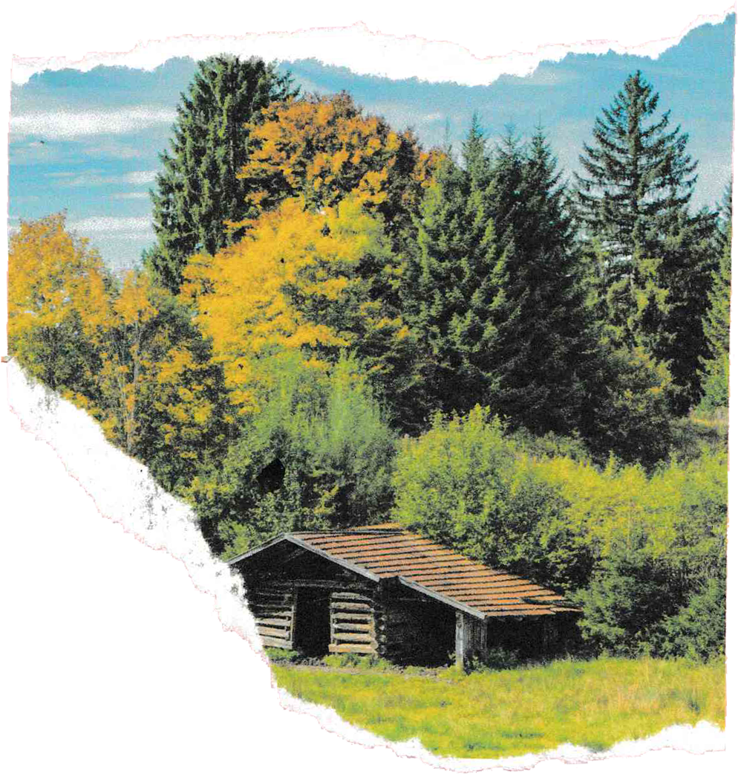


CHÀO MỪNG CÁC EM HỌC SINH THÂN MẾN!
Hoạt động trải nghiệm, hướng nghiệp 10

Slide 2

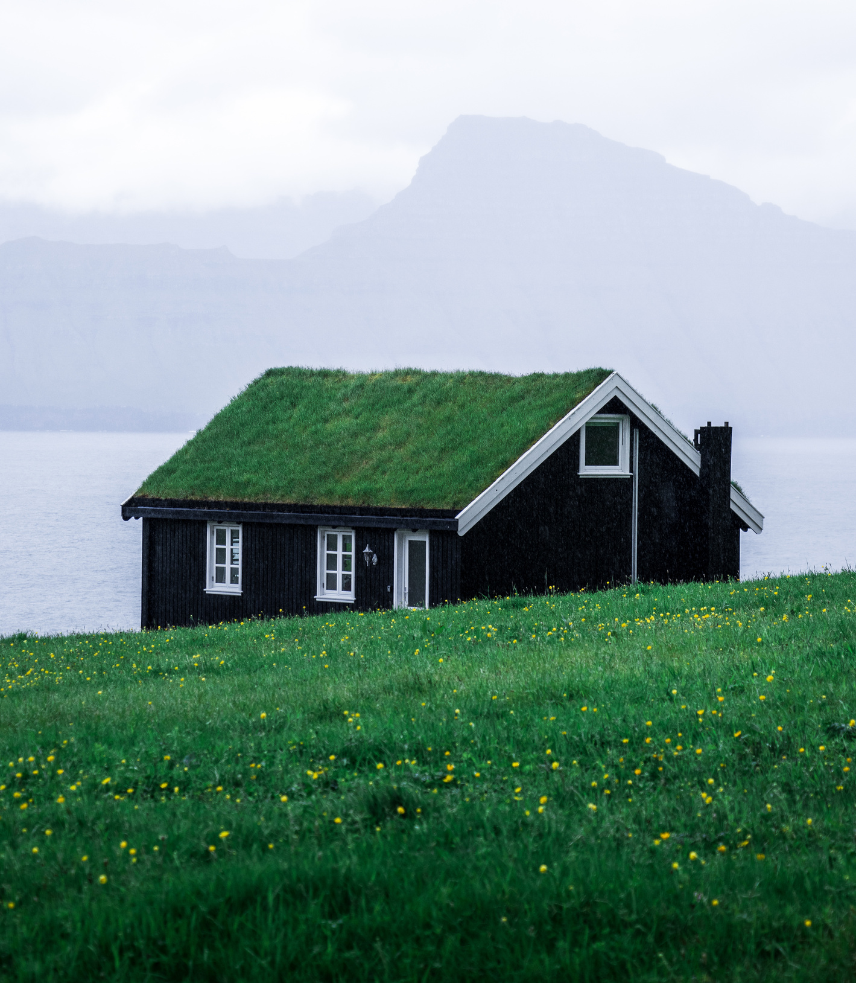





CHỦ ĐỀ 8
BẢO VỆ MÔI TRƯỜNG TỰ NHIÊN

Slide 3









NỘI DUNG BÀI HỌC
HOẠT ĐỘNG 1
Phân tích, đánh giá thực trạng môi trường tự nhiên ở địa phương
1
2
3
4
Khảo sát, đánh giá thực trạng môi trường ở địa phương.
Đánh giá tác động của con người tới môi trường tự nhiên.
Đề xuất các giải pháp bảo vệ môi trường tự nhiên.
Lập kế hoạch thực hiện các giải pháp bảo vệ môi trường tự nhiên.

Slide 4





NV1. Khảo sát, đánh giá thực trạng môi trường tự nhiên ở địa phương
Nhóm 1. Môi trường đất
Nhóm 2. Môi trường nước
Lập kế hoạch khảo sát, đánh giá thực trạng môi trường.
Nhóm 3. Môi trường không khí

Slide 5



LƯU Ý:
Trong quá trình điều tra, cần chụp ảnh, quay video clip, ghi âm các cuộc phỏng vấn để có minh chứng cho kết quả điều tra thực trạng.

Slide 6

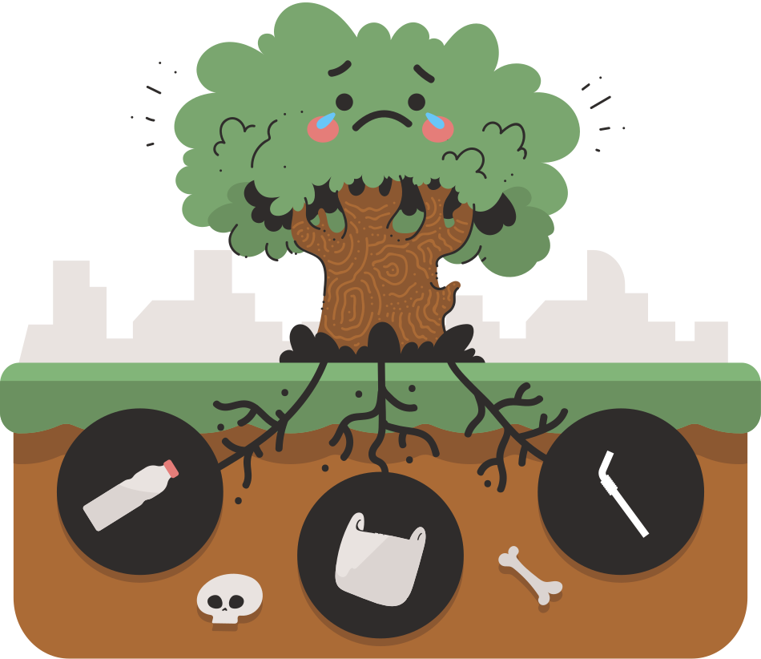
Môi trường đất
GỢI Ý:
Trồng luân canh, xen vụ
Đất tốt, nhiều loại đất đa dạng
Đất được bồi đắp phù sa...
Một số khu vực đất bị bạc màu, ô nhiễm do thuốc trừ sâu, diệt cỏ, phân bón hóa học…

Slide 7
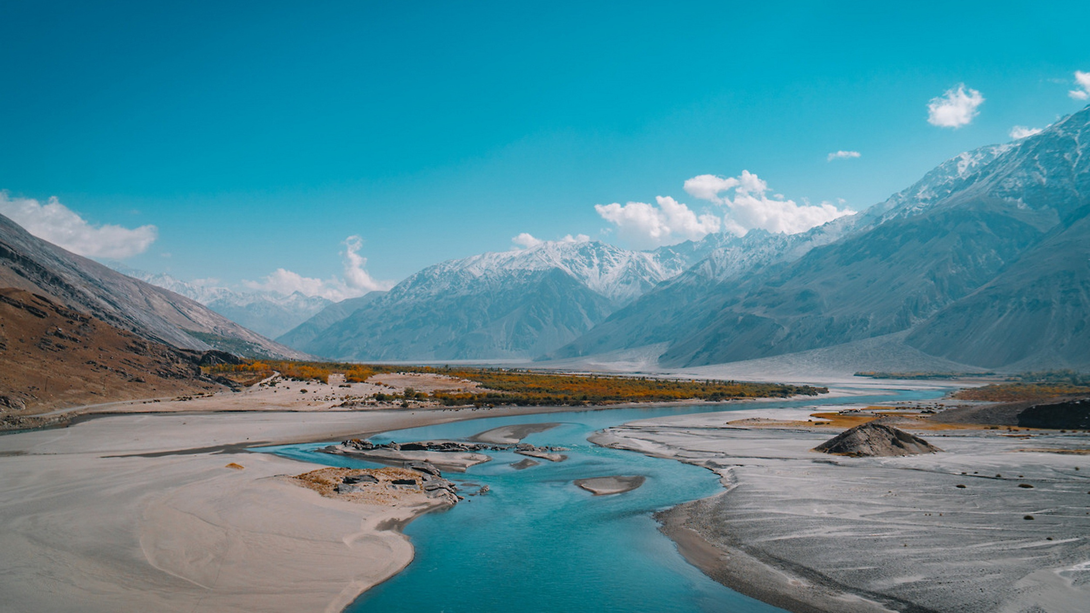

Môi trường nước
Nguồn nước ngầm ngay càng ít
Nước sinh hoạt, sản xuất chưa được xử lí thải ra kênh rạch, sông ngòi.

Slide 8



Môi trường không khí
Ô nhiễm ngày càng trầm trọng do khói bụi sản xuất và sinh hoạt, cây cối bị chặt phá…

Slide 9
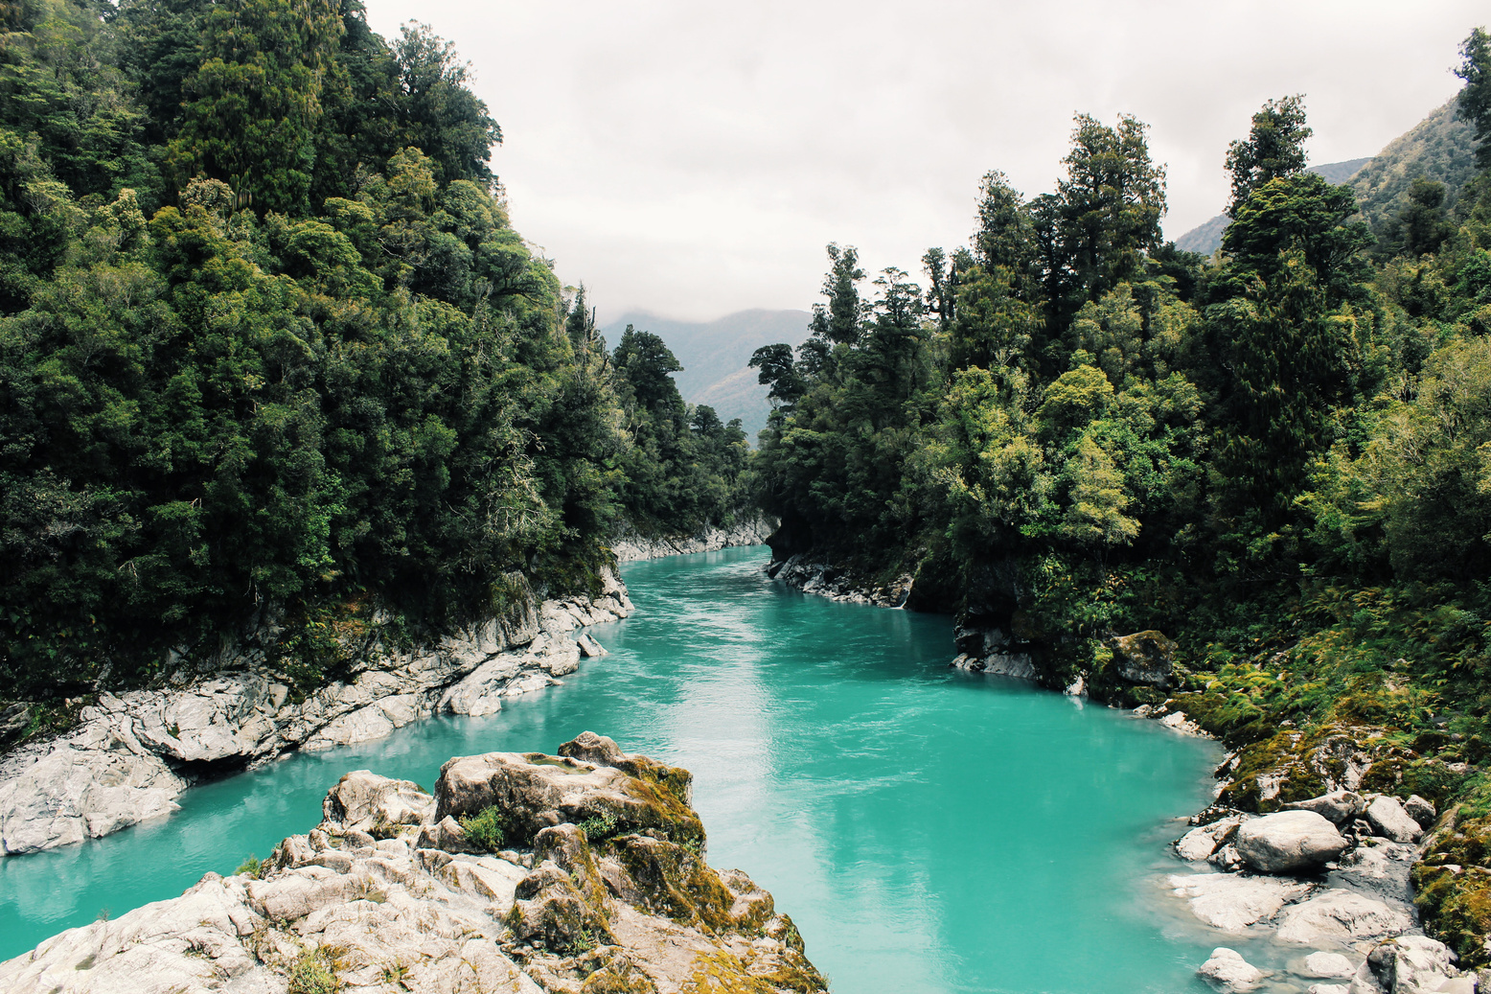
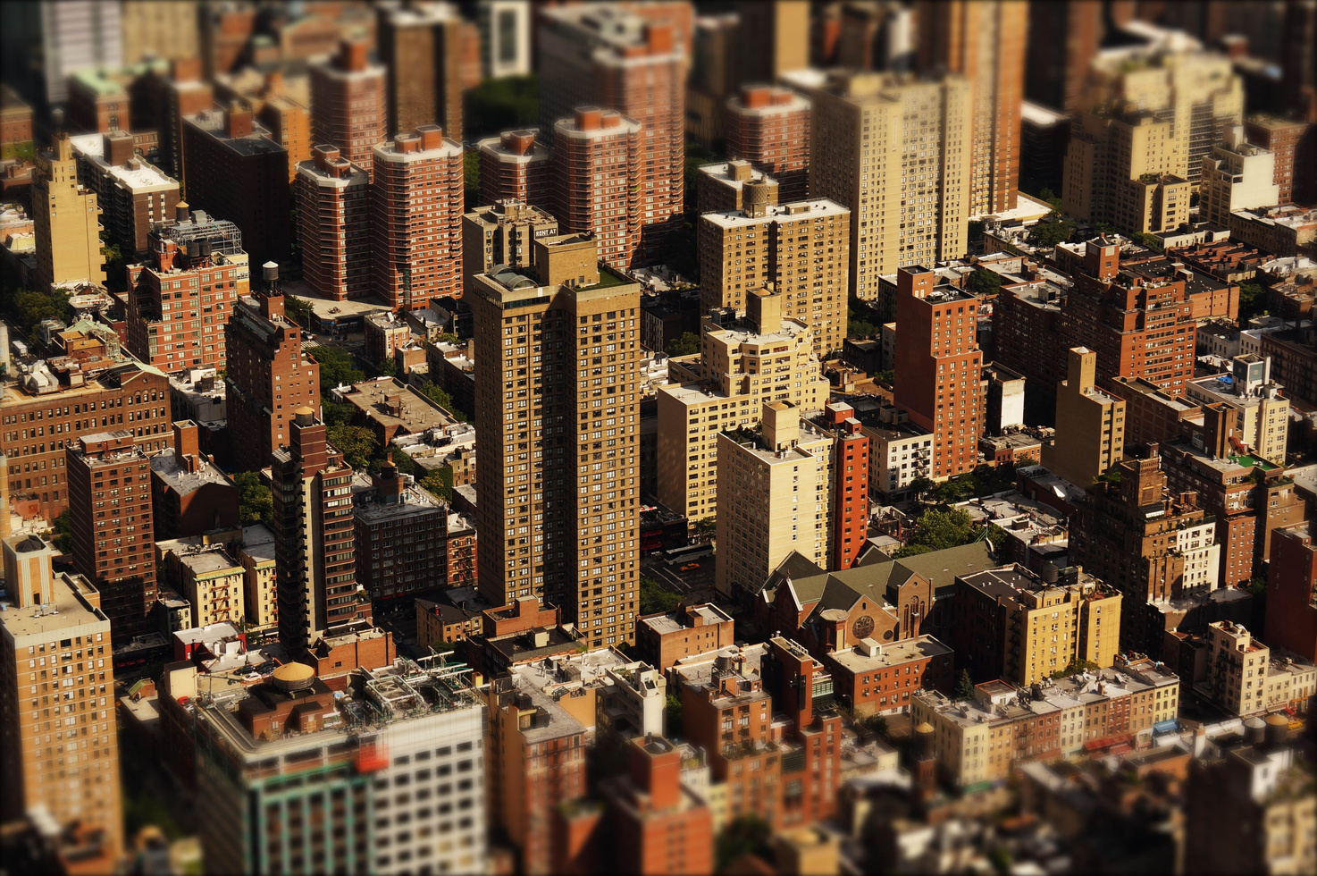
NV2. Đánh giá tác động của con người tới môi trường tự nhiên
Đánh giá tích cực
Đánh giá tiêu cực
Hoạt động sản xuất, kinh doanh
Thói quen sinh hoạt hằng ngày của người dân địa phương.

Slide 10
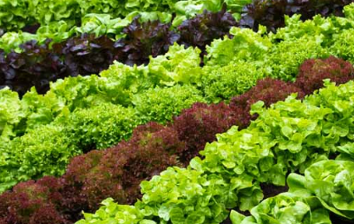



Tích cực
Người dân đã thực hiện luân canh cây trồng, xen canh tăng vụ để tăng độ phì nhiêu của đất,...
Tiêu cực:
Việc sử dụng phân hóa học và thuốc trừ sâu khiến chất lượng đất trồng ngày càng giảm.
TÁC ĐỘNG ĐẾN MÔI TRƯỜNG ĐẤT

Slide 11
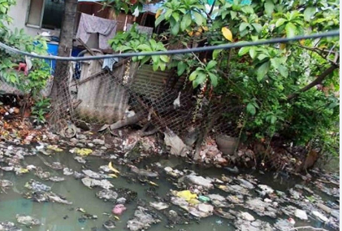
Tích cực
Các nhà máy hóa chất đã có hệ thống xử lí nước thải theo quy định.
Tiêu cực:
Vẫn còn một số trại chăn nuôi xả nước thải chưa qua xử lí ra sông hồ.
TÁC ĐỘNG ĐẾN MÔI TRƯỜNG NƯỚC

Slide 12
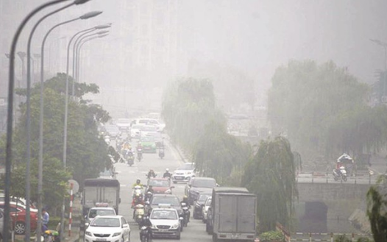
Tích cực
Đường phố trồng thêm nhiều cây xanh, địa phương có thêm dự án trồng rừng.
Tiêu cực:
Các phương tiện giao thông, các nhà máy xi măng, các lò nung gạch,....xả nhiều khí thải ra môi trường.
TÁC ĐỘNG ĐẾN MÔI TRƯỜNG KHÔNG KHÍ

Slide 13


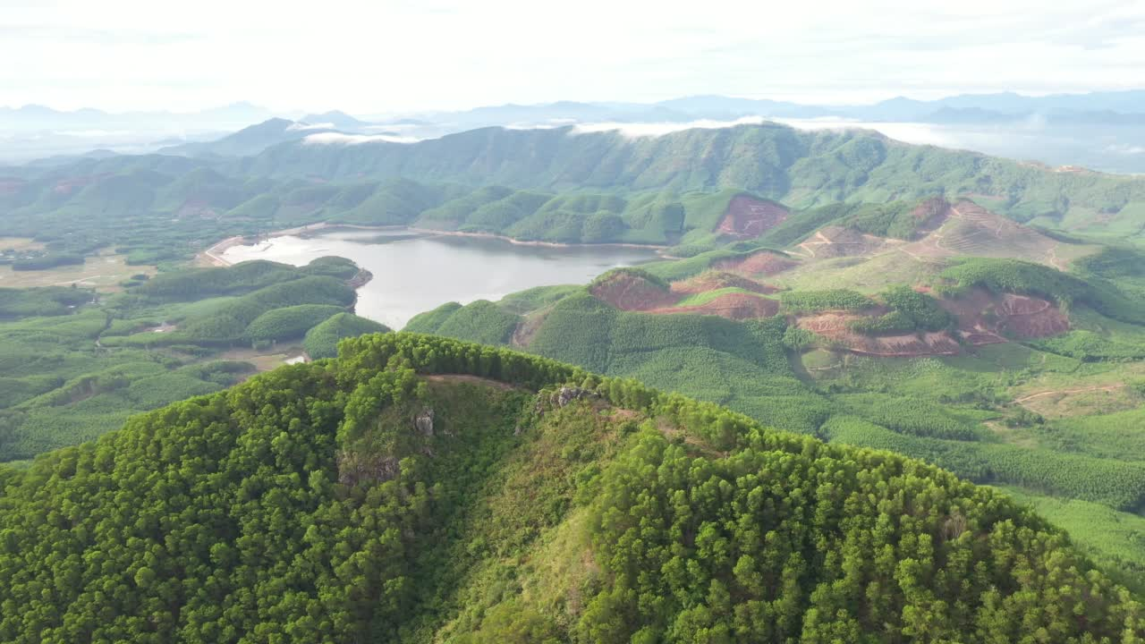



NV3. Đề xuất các giải pháp bảo vệ môi trường tự nhiên
Yêu cầu:
Đề xuất giải pháp bảo vệ môi trường tự nhiên ở địa phương dựa trên kết quả phân tích, đánh giá thực trạng và tác động của con người đến môi trường tự nhiên.

Slide 14



NV3. Đề xuất các giải pháp bảo vệ môi trường tự nhiên
Chăm sóc và trồng nhiều cây xanh.
Sử dụng các chất liệu từ thiên nhiên.
Nguyên tắc 3R
Reduce
Reuse
Recycle
Sử dụng năng lượng sạch
Hạn chế sử dụng túi nilông.

Slide 15
KẾT LUẬN:
Môi trường ô nhiễm trực tiếp tác động đến sức khỏe mỗi người sống trong đó. Hiện nay tình trạng ô nhiễm môi trường đã trở nên báo động khiến cho xuất hiện những căn bệnh hiểm nghèo. Bảo vệ môi trường là việc thiết thực mà ai cũng cần hành động.

Slide 16


NV4. Lập kế hoạch thực hiện các giải pháp bảo vệ môi trường tự nhiên
Lập kế hoạch thực hiện các giải pháp đặc biệt là giải pháp thuyết trình về ý nghĩa của việc bảo vệ môi trường tự nhiên.

Slide 17

Theo em, bảo vệ môi trường mang lại ý nghĩa gì?
Ý NGHĨA:
Bảo vệ môi trường là bảo vệ chính sự sống của chúng ta, nếu môi trường bị ô nhiễm hay hủy hoại thì chính chúng ta cũng không thể tồn tại được.
Môi trường càng trong sạch thì con người mới khỏe mạnh, cuộc sống mới lâu dài, bền vững.
Môi trường cho chúng ta sự sống, là điều kiện tối thiểu để tồn tại và phát triển.

Slide 18

HƯỚNG DẪN VỀ NHÀ
Hệ thống lại kiến thức vừa học
Hoàn thành bài tập được giao
Xem trước nội dung hoạt động
2, 3 chủ đề 8.

Slide 19

CẢM ƠN SỰ LẮNG NGHE VÀ THEO DÕI CỦA CÁC EM, HẸN GẶP LẠI!

